Slide 1
コンパイラー警告を利用した データ型変更時の影響範囲確認方法の提案
○大江 秀幸 (株式会社Plus Prism/大阪工業大学)
松下 誠 (大阪大学)
井上 克郎 (南山大学)
Notes:
予稿集の図の一部に誤り。正誤表で訂正させていただいている。ご確認ください。発表中に示す図については、訂正済み。

Slide 2
課題設定と提案概要
テーマ： ２０３８年問題の解決
32bit Unix環境を前提とする（組み込み機器等）
C言語で書かれたプログラムを対象
２０１９年に実際の製品開発で行った対応事例を報告済
大江秀幸, 松下誠, 井上克郎：組込み機器開発における 2038 年問題への対応事例，デジタルプラクティス Vol.10 No.3, (2019).
32bitのまま2038年問題に対応
本稿では64bit化時の課題解決方法を提案する
Notes:
以前の業務
C言語
32bit Unixが対象（今回はFreeBSD）
64bit化する際に問題がある

Slide 3
2038年問題とは
問題発生時の現象
発生メカニズム
2038年1月19日3時14分7秒
1970年1月1日0時0分0秒 (epoch)
time_t型の値
0x00000000
2038年1月19日3時14分7秒
time_t型の値
0x7FFFFFFF
2038年1月19日3時14分8秒
time_t型の値
0x80000000
1秒後
①2038年1月19日3時14分8秒
②1970年1月1日0時0分0秒
①正しい時刻 (UTC)
②システム時刻（UTC）
“time_t”型で扱う時刻情報は、毎秒カウントアップ
32bitシステムでは “32bit signed int” 型で定義
Notes:
1970年1月1日から毎秒カウントアップされるUnix時間が、2038年に不正値となる問題
問題の原因は、時刻を符号付32bitの変数で管理しており、その変数が2038年にオーバーフローを起こすため

Slide 4
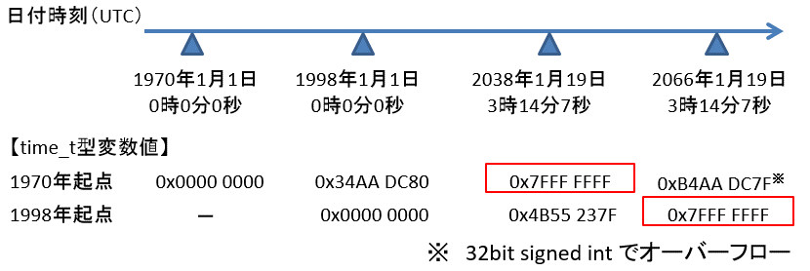
これまでのアプローチと課題
問題点
2066年には同じ問題に直面する
根本解決
64bit化
修正箇所の特定に労力がかかる
課題：64bit化時の修正箇所を低コストで特定するにはどうすれば良いか
Notes:
time_t型が64bitになると、オーバーフローは現実的な時間では起きなくなるが、当該変数以外の影響により、アプリケーションによっては選択できない。
4年前に、32bitのままでこの問題に対策する方法を示した。時刻をアプリケーションで管理することで、問題の発生を28年遅らせる方法。
この方法は実際の製品開発にも利用され、低コストで問題に対応した実績のある方法。
しかし、2038年から28年後の2066年には、再び同じ問題が起きる。根本解決にはtime_t型の64bit化とそれに伴う影響範囲の見極めが必要。

Slide 5
time_t型64bit化で懸念される問題点
int x
代入時オーバーフロー
time_t t
代入
符号bitの解釈違い
比較
＜, ＞
≦, ≧
＝＝, ！＝
int x
time_t t
参照/評価
32bit幅のデータレコード
①
①
int x
データレコードのフォーマットずれ
（bit幅変更に伴う）
①がtime_t型
②
①
代入
③
64bit化
②
int y
④
③
②？
Notes:
time_t型64bit化時に懸念される問題点。
元々の32bitシステムでは、time_t型＝32bitのsigned int型。例えば時刻計算で一時的に値を保存するには、int型を用いるのは妥当。
ここでtime_t型を64bitに拡張した場合、保存先の一時変数等が32bitのままであれば、データ溢れやデータの誤認識が起きる恐れがある。
具体的には、図のように代入、参照評価時に問題が起こる。
問題を発生させるソースコード上の位置を特定するには、システム規模によっては相当なコストがかかることが想定され、64bit化を選択しがたい理由の1つ。

Slide 6
提案内容
目的
64bit化を効率よく推進
影響範囲検出の省力化
条件（対象となるtime_t型変更時の影響箇所）
time_t型データの暗黙キャスト
32bit整数型変数を利用した代入、評価など
手順
time_tのみを64bit化する環境を構築
32bitと64bitのコンパイル結果を比較
意図的なキャスト箇所は除外
警告の出現箇所の差分から、修正候補箇所を抽出
Notes:
この問題を低コストで解決する手法、手順を提案する。
目的は、64bit化を前提とし、time_t型の32bit整数型への暗黙のキャストを行っている箇所を、手間をかけずに検出すること。
システムの64bit化に先立ち、time_t型のみ64bit化。
元の32bitの環境でのコンパイル結果と比較することで、該当箇所を簡単に抽出する。

Slide 7
実験対象
対象システム（OS）
FreeBSD 13.2-RELEASE/i386 （32bit）
対象アプリケーション
src/bin 以下のソースコード
目的：time_t型の64bit化に伴う影響箇所を調べる

Slide 8
提案手法で利用する環境
参考
OS |  | FreeBSD13.2-RELEASE
インストールイメージ |  | i386（手法で用いる環境） | amd64（確認環境）
データ型 |  | (ILP32) | (LP64)
 | int | 32bit | 32bit
 | long | 32bit | 64bit
 | long long | 64bit | 64bit
 | time_t | 32bit | 64bit
対象コード |  | src/bin 以下のソースコード（※）
（※）FreeBSD 13.2-RELEASEのソースコード
i386とamd64でソースコードは同一
Notes:
実験環境。システムをFreeBSD13.2-RELEASEとし、32bit環境のインストールイメージであるi386を用いる。
参考までに64bit環境であるamd64とデータ型を比較する。
int型は32bitで変わらず、long型とtime_t型は、それぞれi386が32bit、amd64が64bit。
なお本実験では/usr/src/bin 以下のコマンドをアプリケーションと見立てて検討。

Slide 9
実験手順の全体像
32bitソースコード
（i386）
time_tのみ64bit化
コンパイル
修正要否検討
動作確認など
結果①（32bit）
結果②（time_t:64bit）
確認環境
比較：time_t型変数利用箇所で
サイズミスマッチ警告
64bitソースコード
（amd64）
ソースコード上の警告表示箇所を検出
Notes:
実験の全体像。i386環境で要修正箇所を検出し、その箇所が実際に修正が必要かどうかの確認に、amd64環境を用いる。
純粋なi386環境と、time_tを64bit化したi386環境で、サイズミスマッチ警告を有効にしてコンパイル。
結果表示されるそれぞれの警告の差分を採ることで、time_tの64bit化に起因する差異だけを得ることができる。
この差異の示すソースコード上の場所が、修正の要否を判断すべき修正候補箇所となる。
修正の要否をamd64環境で確認し、必要時には修正してコンパイルを行い、動作を確認する。

Slide 10
警告の出現パターン
【パターン１】：結果②（time_t:64bit）側のみで警告表示
64bit化により不具合を含む恐れのある箇所
【パターン２】：結果①（time_t:32bit）側のみで警告表示
64bit化によって警告が消える箇所（修正検討の対象外）
【パターン３】：結果①と結果②で同じ警告のみ表示
time_t型のbit幅変更による影響なし
パターン１のソースコード上の場所を見つけたい
結果①
32bit
結果②
64bit
time_t
他の型
time_t
他の型
代入
比較
代入
【パターン１】
警告
警告なし
【パターン２】
警告
警告なし
Notes:
結果①がtime_t 32bit、結果②がtime_t 64bit。
32bitのtime_tと64bitのtime_tで、警告の出現する組合せは3通り考えられる。
パターン１．は64bit側だけに警告が表示される場合。修正を検討すべきパターン。
パターン２．は32bit側だけに警告が表示される場合。64bit化が前提なので、修正対象外。
パターン３．は両方の環境に同じ警告が表示される場合。このパターンではtime_tの型変更の影響が全く無いため、修正対象外。
具体例については、後ほど実験結果の中で紹介する。

Slide 11
実験環境の構築手順
time_t型の定義変更（my_time_t.h）
サイズミスマッチ警告表示有効化
time_t型の64bit化
警告表示してもコンパイルを継続
コンパイルオプションの設定ファイル： src/share/mk/src.opts.mk
手順 | オプション、環境変数 | 内容
１． | CFLAGS += -Wshorten-64-to-32 | サイズミスマッチ（64⇒32bit）警告を有効にする
２． | CFLAGS += -include “my_time_t.h” | time_t型を所望の型に変更する
３． | MK_WERROR = no | 警告が発生してもコンパイルを止めない
Notes:
実験環境の具体的な構築方法を示す。
FreeBSD13.2-RELEASEのビルド環境で、警告表示と、time_t型の変更、および警告発生時にコンパイルを止めないようにビルド変数を設定する。
対象ファイルは、src.opts.mk。
このように設定した上で、/usr/src/bin以下でビルドを実行する。
なお、ビルドに必要な標準ライブラリは、事前にコンパイル、インストールしておく。

Slide 12
実験結果
純粋なi386環境でのコンパイル
make > &err32
time_tを64bit化したi386環境でのコンパイル
make > &err64
標準出力をファイル化
ビルド環境 | 警告表示数（サイズミスマッチ）
純粋なi386環境 | 1316箇所
time_tを64bit化したi386環境 | 1322箇所
err32とerr64を比較
Notes:
実験結果を示す。
make時に、time_t型が32bitの環境と64bitの環境それぞれの標準出力をファイル化する。
各ファイルでサイズミスマッチ警告が表示された箇所は、1300箇所以上にのぼった。
前述の通り、これらを比較すると、警告の出現パターンが3つ現れる。それぞれの例を見ていく。

Slide 13
警告パターン１の出力例
time_t = 32bit
time_t = 64bit
64bit側だけでサイズミスマッチ警告
純粋なi386環境では問題なかったが、time_tを64bit化することで問題発生。
修正候補箇所
Notes:
警告パターン１の例。ここでは/date/vary.cをあげている。time_t型を64bit化することで警告が発生する。
この警告がアプリケーション動作に影響するか否かを見極め、修正するか否かを判断する。

Slide 14
警告パターン２の出力例
time_t = 32bit
time_t = 64bit
警告が消滅
strtoqの戻り値が64bitのため、
32bit側だけで警告
64bit化が前提なので対処不要
Notes:
次に警告パターン２の例。/date/date.cだが、64bit化によって警告が消るので、積極的な対処は不要と判断できる。

Slide 15
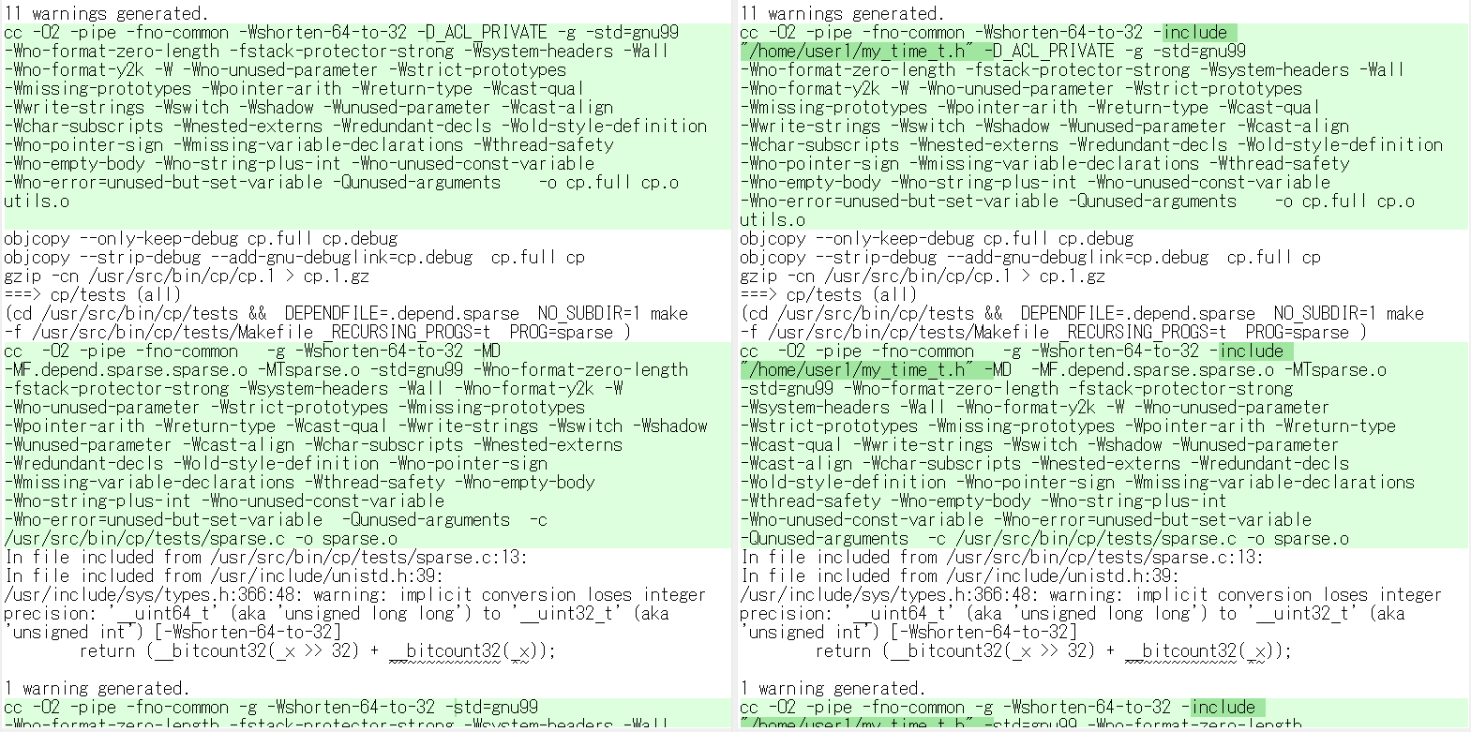
警告パターン３の出力例
time_t = 32bit
time_t = 64bit
my_time_t.hのinclude部分だけ異なる
同じ警告が両方に表示される（time_t変更による影響なし）
Notes:
最後に警告パターン３の例。time_t型変更の影響を受けない箇所であることがわかる。対処は不要。

Slide 16
比較結果
差異の現れた箇所：201箇所（WinMergeの表示より）
警告パターン | 警告箇所数
パターン１ | 10箇所 | src/bin/date/vary.c（1箇所）
 |  | src/bin/ps/print.c（5箇所）
 |  | src/bin/sh/eval.c（4箇所）
パターン２ | 4箇所 | src/bin/date/date.c
 |  | src/bin/sh/mail.c
 |  | src/contrib/tcsh/tc.func.c
 |  | src/contrib/tcsh/tc.who.c
パターン３ | 187箇所
修正候補箇所
Notes:
比較結果をパターンごとにまとめる。
1300箇所以上のサイズミスマッチ警告中、time_tの変更が影響する箇所が201箇所。
さらにこの中からパターン１に該当するものだけを抽出すると10箇所あり、この10箇所が修正候補となる。

Slide 17
修正候補箇所の確認
パターン１に相当するソースコードを確認したところ、src/bin/sh/eval.cについては、
amd64環境では64bit変数間の代入処理になるため修正不要と判明
修正候補箇所 | amd64環境での修正要否判断
src/bin/date/vary.c（1箇所） | 必要
src/bin/ps/print.c（5箇所） | 一部必要
src/bin/sh/eval.c（4箇所） | 不要
以下、src/bin/date/vary.cと、src/bin/ps/print.c について見ていく
Notes:
修正が必要と判断した箇所を見ていく。

Slide 18
src/bin/date/vary.cでの警告
amd64を用いたテスト環境で、
現在時刻から2106 年 2 月 7 日 6 時 28 分 15 秒 （UTC）の差分を指定すると、エラー表示する（intの最大値で-1と誤解釈）
/usr/src/bin/date/vary.c:66:10: warning: implicit conversion loses integer precision: 'time_t' (aka 'long long') to 'int' [-Wshorten-64-to-32] return ret; ~~~~~~ ^~~ 1 warning generated.
time_t型を64bitにしたため、domktime関数の戻り値(int型=32bit)と型が違うという警告
domktimeの戻り値をtime_t型にすれば解決
Notes:
vary.cについては、関数の戻り値をint型で定義しており、実際にはtime_t型の値を戻す処理となっている。
time_t値が増加し、32bit目に1が立つとき、int型で「-1」と誤って判断されるため、動作不正となる。
戻り値の型をtime_t型にする必要がある。

Slide 19
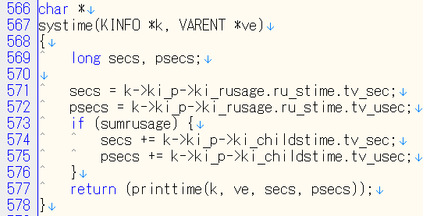
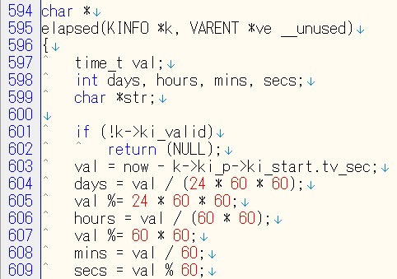
src/bin/ps/print.cでの警告
long型が32bitのi386だけで表示される警告
tv_secはtime_t型
/usr/src/bin/ps/print.c:571:37: warning: implicit conversion loses integer precision: 'time_t' (aka 'long long') to 'long' [-Wshorten-64-to-32] secs = k->ki_p->ki_rusage.ru_stime.tv_sec; ~ ~~~~~~~~~~~~~~~~~~~~~~~~~~~~^~~~~~ /usr/src/bin/ps/print.c:585:37: warning: implicit conversion loses integer precision: 'time_t' (aka 'long long') to 'long' [-Wshorten-64-to-32] secs = k->ki_p->ki_rusage.ru_utime.tv_sec; ~ ~~~~~~~~~~~~~~~~~~~~~~~~~~~~^~~~~~ /usr/src/bin/ps/print.c:604:13: warning: implicit conversion loses integer precision: 'long long' to 'int' [-Wshorten-64-to-32] days = val / (24 * 60 * 60); ~ ~~~~^~~~~~~~~~~~~~~~ /usr/src/bin/ps/print.c:606:14: warning: implicit conversion loses integer precision: 'long long' to 'int' [-Wshorten-64-to-32] hours = val / (60 * 60); ~ ~~~~^~~~~~~~~~~ /usr/src/bin/ps/print.c:608:13: warning: implicit conversion loses integer precision: 'long long' to 'int' [-Wshorten-64-to-32] mins = val / 60; ~ ~~~~^~~~
オーバーフローの恐れあり
int型は64bitのamd64環境でも32bit
Notes:
/ps/print.c での警告。
上はtime_t型の値をlong型の変数に代入している箇所。amd64環境では、long型は64bitになるため、この部分は問題にはならない。
下側は問題を含む。
動作確認の結果、psコマンドでプロセスの経過時間が符号付32bitの最大値を超えるとき、表示が不正となることが確認できている。

Slide 20
変数daysのオーバーフロー
char * elapsed(KINFO *k, VARENT *ve __unused) { time_t val; int days, hours, mins, secs; char *str; if (!k->ki_valid) return (NULL); val = now - k->ki_p->ki_start.tv_sec; days = val / (24 * 60 * 60); val %= 24 * 60 * 60; hours = val / (60 * 60); val %= 60 * 60; mins = val / 60; secs = val % 60;
daysは32bit、valは64bit
amd64を用いたテスト環境で、val＝0x80000000*24*60*60（5,881,580 年 7 月 11 日 0 時 0 分 1 秒 UTC）が設定された場合にオーバーフロー。
valは、24*60*60未満に制限される
この先はオーバーフローしない
変数daysの型をamd64環境でlong(64bit)にすると解決
Notes:
日にちを表す変数dayがオーバーフローすることが原因。変数daysを64bitにすることで現象は解決する。

Slide 21
本手法の制約
(int)tv_sec のように明示的にキャストした場合は検知できない
コンパイラーが警告表示しないため
この場合、データフロー解析や中間言語を併用した確認が必要
中間言語での確認結果、要確認箇所は以下の通り
中間言語での確認
本手法での確認
64bit⇒32bitの確認 | 明示的キャスト＋暗黙キャスト | 暗黙キャスト
time_tの変更が影響する箇所 | 25箇所 | 10箇所
修正検討が必要な箇所 | 6箇所 | 2箇所
Notes:
今回の手法はtime_t型の暗黙的なキャストを行う箇所対象にしている。明示的なキャストは意図的に行うため、プログラマーによる問題箇所の抽出も可能と判断。
手法はコンパイル警告を利用しているため、警告が表示されない明示的なキャストには利用できない。
明示的なキャスト箇所も含めて検出するためには、データフロー解析や中間言語での解析を併用する。
中間言語による解析結果：130箇所で64bitから32bitへのキャスト処理。130箇所中、time_t型の変更が影響する箇所が25箇所、更には不具合の可能性がある箇所を、本手法で発見した2箇所の不具合の他に4箇所、検出した。

Slide 22
まとめ
time_t型を変更してコンパイラー警告を比較することで問題個所を発見する
成果
単にサイズミスマッチ警告箇所の確認を行うのに比べ、確認箇所を1322箇所から10箇所にまで削減（src/bin以下の38コマンド^{(※)}を対象に、環境構築を含め数時間以内で確認完了）
amd64環境のアプリケーションの潜在不具合を2箇所発見
（※）全41ディレクトリから、当該ディレクトリに対象ソースコードを含まない3コマンド（tests, freebsd-version, rmail）を除いたもの
明示的キャスト利用箇所の検出手順を確立したい
手法の適用範囲を広げたい
Notes:
64bit化に先立ち、32bit環境でtime_t型を64bitにして、その前後のコンパイル結果を比較することで、/usr/src/bin 以下のコマンド全体に対して
10箇所の修正候補箇所を抽出できた。単純にサイズミスマッチ警告を確認する場合では、1300箇所以上の確認が必要だったところ、time_t型の変更前後で比較を行うことで、10箇所の確認で済む。結果、環境構築から修正箇所の抽出までを数人時で実現できた。
またこの手法で、FreeBSD13.2-RELEASEのamd64環境に存在する不具合を2件発見した。
今後は、設計実装時の情報を持たずに解析する場合に備え、明示的キャスト利用箇所の検出手順を確立したい。
またこの手法は、time_t型以外にも、変数型、ビット幅の変更の影響範囲確認に応用できるため、適用範囲を広げて行きたい。

